Slide 1

第四章 多元函数积分学
第九节 高斯公式与斯托克斯公式
一. 高斯(Gauss) 公式
二. 通量与散度
三. 斯托克斯 (Stokes)公式
四. 环流量与旋度

Slide 2
本节教学要求：
第九节 高斯公式与斯托克斯公式
掌握高斯公式及其应用
了解斯托克斯公式
知道通量，散度，环量，旋度的概念与计算。

Slide 3








引 例
解法1：
直接化为二重积分计算，投影三次
解法2：
化为第一型曲面积分，投影一次
还有别的
高效解法吗？
高斯公式！

Slide 4
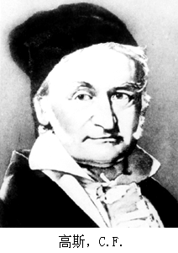

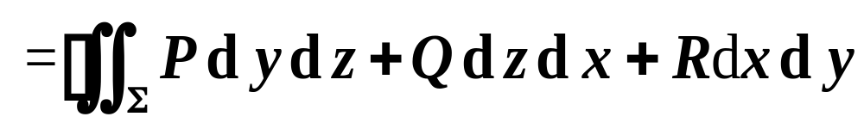
一、高斯 ( Gauss ) 公式
【定理】 设空间闭区域 Ω 由分片光滑的闭曲
面∑ 所围成, ∑ 的方向取外侧,
函数 P, Q, R 在
Ω 上有连续的一阶偏导数 ,则有
Notes:
运行时, 点击按钮“相片”, 或按钮“高斯”, 可显示高斯简介,并自动返回.

Slide 5



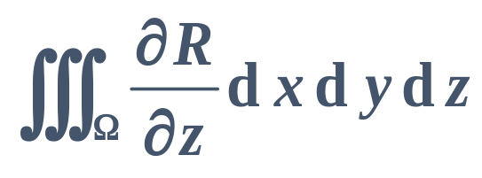
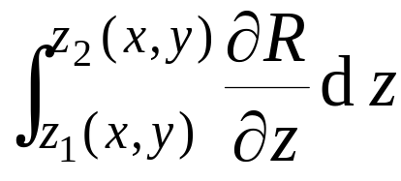
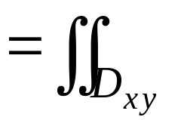





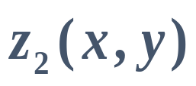
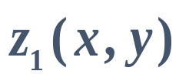




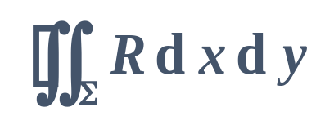
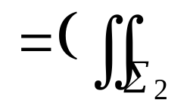
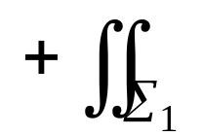
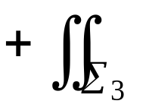




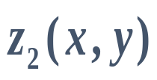
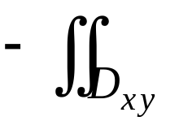
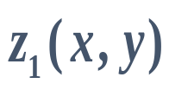


一、高斯 ( Gauss ) 公式
【证明】设平行于坐标轴的直线与边界曲面的交点不超过两个，
Notes:
运行时, 点击按钮“定理1”, 可看定理1内容.

Slide 6
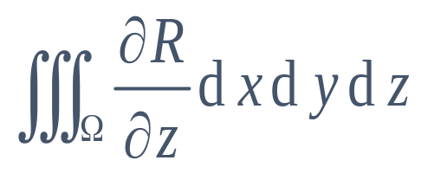
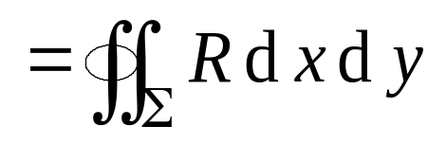
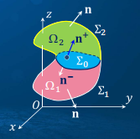
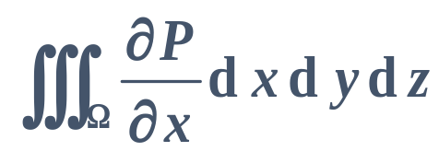
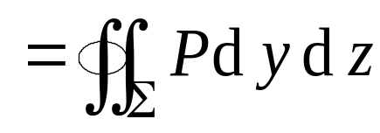
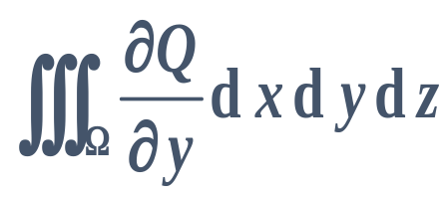
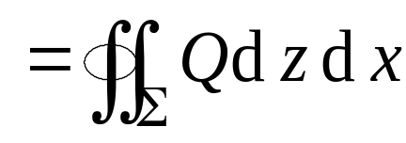
一. 高斯 ( Gauss ) 公式
所以
若 Ω 不是属于上述情况 ,
则可引进辅助面将其分割成
若干个满足第一种情况的几何体,
在辅助面正反两侧
面积分正负抵消,
故上式仍成立 .
类似可证
三式相加, 即得所证 Gauss 公式：
Notes:
运行时, 点击按钮“定理1”, 可看定理1内容.

Slide 7
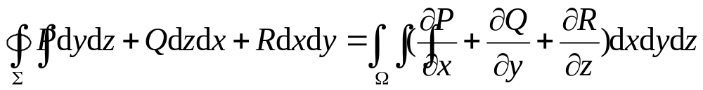
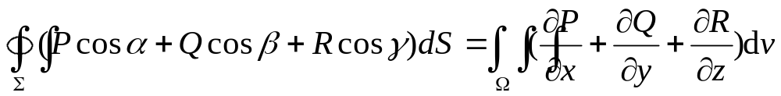
一. 高斯 ( Gauss ) 公式
这里Σ是Ω的整个边界的外侧.

Slide 8
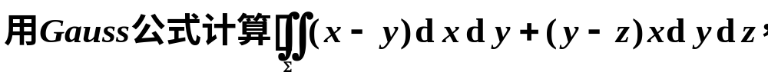
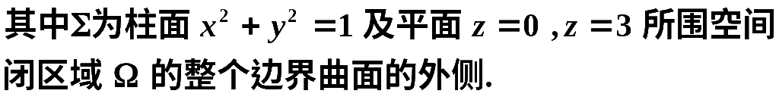




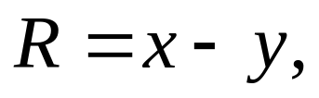



一. 高斯 ( Gauss ) 公式
例1
解 这里
利用Gauss 公式, 得

Slide 9
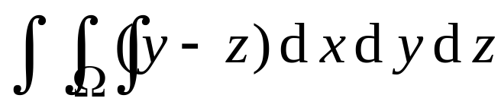
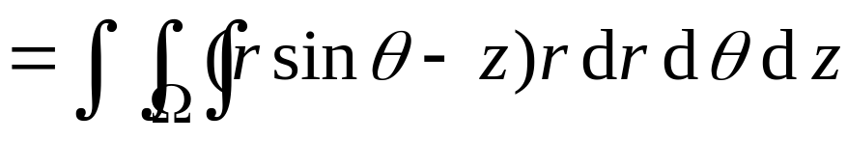
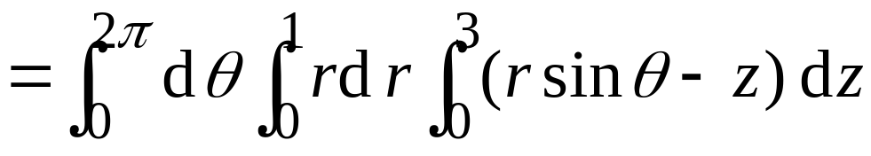
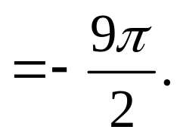
一. 高斯 ( Gauss ) 公式
原式 =
(用柱坐标)
思考:若 ∑ 改为内侧, 结果有何变化?
若 ∑ 为圆柱侧面(取外侧),如何计算?

Slide 10
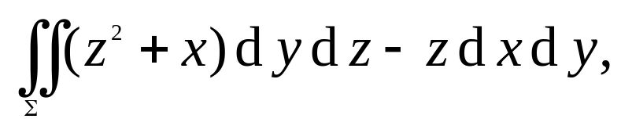
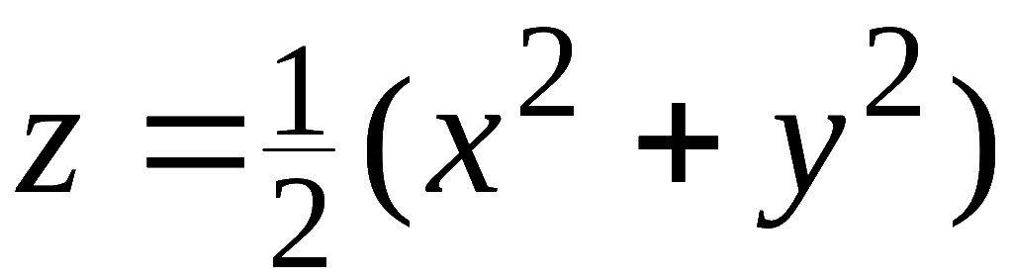




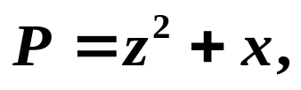

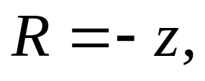

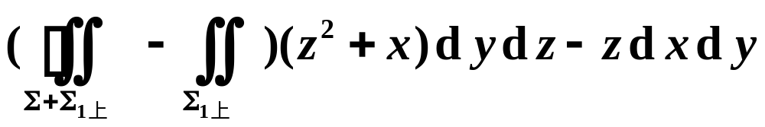

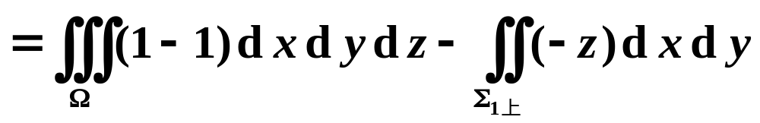
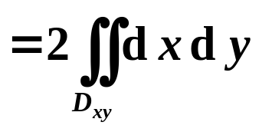
计算曲面积分
例2
其中 ∑ 为
介于平面 z= 0 及
z = 2 之间部分的下侧.
解 这里曲面不封闭，为了利用Gauss 公式，添加曲面z=2,取上侧。
原式 =

Slide 11

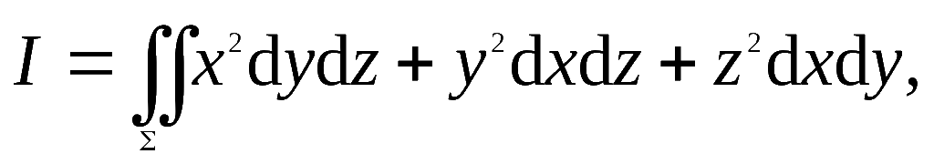
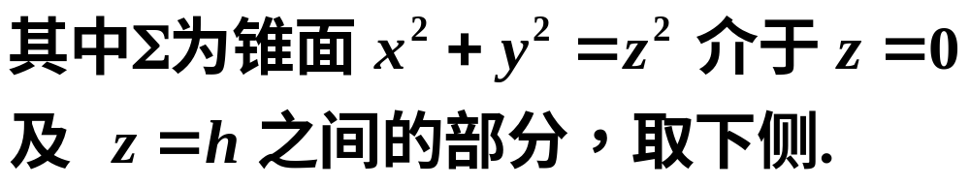
主观题
10分
计算 Gauss 公式计算曲面积分
练习
作答

Slide 12

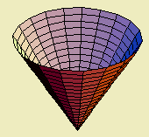








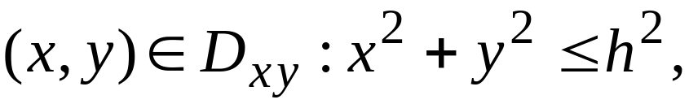
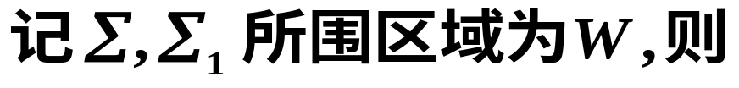
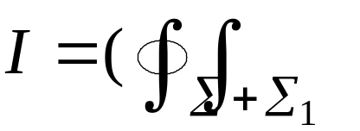
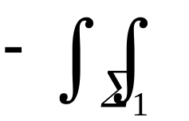
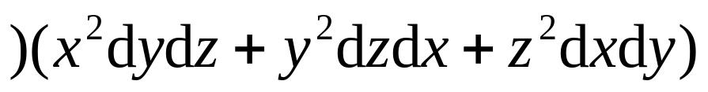
一. 高斯 ( Gauss ) 公式
计算 Gauss 公式计算曲面积分
练习
解 作辅助面
取上侧，

Slide 13
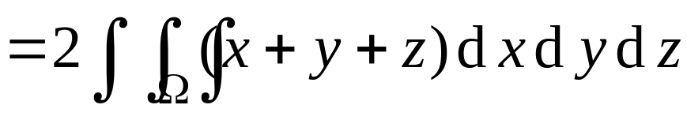
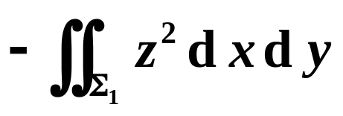
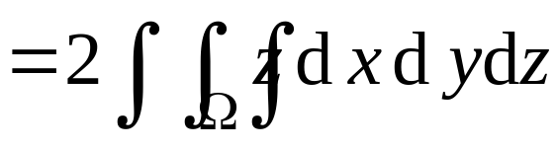
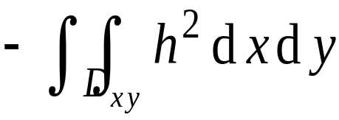
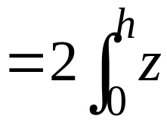





一. 高斯 ( Gauss ) 公式

Slide 14
















一. 高斯 ( Gauss ) 公式
例3
解:
为了使用高斯公式，作取下侧的辅助面
用柱坐标
用极坐标

Slide 15


二. 通量与散度
设稳定流动的不可压缩流体的密度为1,
速度为
Σ 为场中任一有向曲面,
则由对坐标的曲面积分的物理
意义可知,
单位时间通过曲面Σ 的流量为
由两类曲面积分的关系, 流量还可表示为

Slide 16


二. 通量与散度
若Σ 为方向向外的闭曲面,
则从内向外穿过Σ 的流量为
当Φ > 0 时,
说明流出Σ 的流量多于流入的, 表明Σ 内有正源;
当Φ < 0 时,
说明流出Σ 的流量少于流入的, 表明Σ 内有负源;
当Φ = 0 时,
说明流出与流入Σ 的流量相等 .
由高斯公式, 流量也可表为
A
B
C

Slide 17

二. 通量与散度
为了揭示场内任意点M 处的特性,
设Σ 是包含点 M
且方向向外的任一闭曲面 ,
记Σ 所围域为Ω, 在上式两边
除以Ω 的体积 V,
并令Ω 以任意方式缩小至点 M，则
此式反应了流速场在点M 的特点:
其值为正,负或 0,
分别反映在该点有流体涌出, 吸入, 或没有任何变化.

Slide 18



二. 通量与散度
【定义】
设有向量场
其中P, Q, R 具有连续一阶偏导数,
Σ 是场内的一片有向
曲面,
其单位法向量 n,
则称
为向量场 A 通过
有向曲面 Σ 的通量(流量) .
记作
在场中点 M(x, y, z) 处
称为向量场 A 在点 M 的散度.

Slide 19






二. 通量与散度
说明:
散度是通量对体积的变化率, 且
通量的
体密度
表明该点处有正源,
表明该点处有负源,
表明该点处无源。
散度绝对值的大小反映了源的强度.
若向量场 A 处处有
, 则称 A 为无源场.
例如, 匀速场
故它是无源场.

Slide 20













三. 斯托克斯公式
【定理1】 设光滑曲面 Σ 的边界 Γ是分段光滑闭曲线,
Σ 的侧与 Γ 的正向符合右手法则,
在包含∑
在内的一个空间域内具有连续一阶偏导数,则
条件：一闭二右三连

Slide 21



三. 斯托克斯公式
为便于记忆, 斯托克斯公式还可写作:
注意: 如果 Σ 是 xOy 面上的一块平面区域,
则斯托克斯
公式就是格林公式,
故格林公式是斯托克斯公式的特例.

Slide 22











三. 斯托克斯公式
利用斯托克斯公式计算积分
例4
其中 Γ 为平面 x+ y+ z = 1 被三坐标面所截三角形的整个
边界, 方向如图所示.
解 记曲面为Σ, 取上侧,则
原式

Slide 23

主观题
10分
练习
作答

Slide 24














三. 斯托克斯公式
练习
解 设∑为平面 z = y 上被 Γ 所围椭圆域 ,且取下侧,
则其法线方向余弦为
利用斯托克斯公式得

Slide 25













三. 斯托克斯公式
例6
解

Slide 26










三. 斯托克斯公式

Slide 27




空间曲线积分与路径无关的条件
定理2.
设 G 是空间一维单连通域,函数P, Q, R在G 内
具有连续一阶偏导数,
则下列四个条件相互等价:
(1) 对G内任一分段光滑闭曲线 Γ, 有
(2) 对G内任一分段光滑曲线 Γ,
与路径无关
(3) 在G内存在某一函数 u, 使
(4) 在G内处处有

Slide 28













三. 斯托克斯公式
验证曲线积分
例7
与路径无关, 并求函数
解: 令
∴ 积分与路径无关,因此

Slide 29



四. 环流量与旋度
斯托克斯公式

Slide 30



四. 环流量与旋度
于是得斯托克斯公式的向量形式 :
定义:
称为向量场 A 沿有向闭曲线 Γ 的环流量。
向量 rot A 称为向量场 A 的旋度 。
与环流量的面密度有关

Slide 31







四. 环流量与旋度
例8
解:
Notes:
例8 ( L. P348 例13 )

Slide 32




本节小结
高斯公式
通量：
散度：
通量的体密度

Slide 33


本节小结
斯托克斯公式
环流量:
旋度:
与环流量的面密度有关

